Slide 1
第二篇 数理逻辑
Mathematics Logic

Slide 2
谓词逻辑
Predicate Logic

Slide 3
问题的提出：(命题逻辑的局限性)
例：苏格拉底论断
  前提
    “所有的人总是要死的”
    “苏格拉底是人”
  结论
    “所以苏格拉底是要死的”
命题逻辑中原子命题不可再分
P
Q
P∧Q→R
R
不是有效推理

Slide 4
例
  Ｐ₁：小张是大学生
  Ｐ₂：小李是大学生
  Q₁ ：2大于3
  Q₂ ：6大于4
命题逻辑无法反映不同原子命题间的内在共性
解决问题的方法
  分析原子命题，分离其主语和谓语
  考虑一般和个别，全称和存在

Slide 5
3.1谓词的概念与表示
定义3.1.1
  在原子命题中，用来刻划一个个体的性质或个体之间关系的成分称为谓词，刻划一个个体性质的词称为一元谓词；刻划n个个体之间关系的词称为n元谓词
    常用大写英文字母表示
  个体
    能够独立存在的事物
    通常用小写英文字母a、b、c、...表示个体常量
    用小写英文字母x、y、z...表示任何个体，则称这些字母为个体变元

Slide 6
例 1
  (a) 5 是质数
  (b) 张明生于北京
  (c) 7=3×2
  F(x)：x是质数
  G(x, y)： x生于y ，a：张明，b：北京
  H(x, y, z) ：x=y×z
F(5)
G(a,b)
H(7,3,2)
变元的次序很重要
谓词
个体词
谓词命名式(谓词填式)

Slide 7
谓词常量（谓词常元）
  一个字母代表一特定谓词, 例如F代表“是质数”, 则称此字母为谓词常量
谓词变元
  若字母代表任意谓词, 则称此字母为谓词变元
论域
  个体域
  谓词命名式中个体变元的取值范围
  空集不能作为论域

Slide 8
3.2 命题函数与量词
谓词命名式不是命题
  若谓词是常元
  个体词是常元
  谓词命名式才成为一个命题
定义3.2.1
  由一个谓词常量，一些个体变元组成的表达式称为简单命题函数，表示为P(x₁,x₂,…,x_{n})。由一个或若干个简单命题函数以及逻辑联结词组成的命题形式称为复合命题函数，简单命题函数和复合命题函数统称为命题函数
  n=0时
    命题变元

Slide 9
例
  A(x)：x身体好
  B(x)：x学习好
  C(x)：x工作好
  如果x身体不好，则x的学习与工作都不会好复合命题函数
  ¬A(x)→(¬B(x)∧¬C(x))

Slide 10
量词
例
  “所有的正整数都是素数”
  “有些正整数是素数”
假设
  只有两个正整数a和b
  个体域为{a,b}
  P(x)：x是素数
P(a)∧ P(b)
P(a)∨ P(b)

Slide 11
量词
定义3.2.2
  设Ｐ为论域Ｄ上的一个一元谓词，则
  ⑴ 命题∀xＰ(x)的真值为Ｔ，iff 对Ｄ上的每一个个体a，命题Ｐ(a)的真值为Ｔ；
  ⑵ 命题∃xＰ(x)的真值为Ｔ，iff 在Ｄ上存在个体a，使得命题Ｐ(a)的真值为Ｔ。

Slide 12
全称量词
记作∀
表示“每个”、“任何一个”、“一切”、“所有的”、“凡是”、“任意的”等
∀x读作“任意x”， “所有x”， “对一切x ”
量词后边的个体变元，指明对哪个个体变元量化，称为量词后的指导变元
例
  所有人都是要死的
  D(x)：x是要死的
  个体域：所有人构成的集合
  ∀x D(x)

Slide 13
存在量词
记作∃
表示“有些”、“一些”、“某些”、“至少一个”等
∃x读作“存在x”，“对某些x”或“至少有一x”
指导变元
例
  有些有理数是整数
  Ｉ(x)：x是整数
  个体域：有理数集合
  ∃xＩ(x)

Slide 14
全总个体域（全总域）
含有量词的命题的真值与论域有关
含有量词的命题的表达式的形式与论域有关
全总个体域
  宇宙间所有的个体聚集在一起所构成的集合
  约定
    除特殊说明外，均使用全总个体域
    对个体变化的真正取值范围，用特性谓词加以限制

Slide 15
例
所有的人都是要死的
有的人活百岁以上
  D(x)：x是要死的 G(x) ：x活百岁以上
个体域E为全体人组成的集合
  ∀x D(x)
  ∃x G(x)
全总个体域
  引入特性谓词
  M(x)：x是人
  ∀x(M(x)→ D(x))
  ∃x (M(x)∧G(x))

Slide 16
特性谓词添加规则
对全称量词, 特性谓词作为条件式之前件加入
对存在量词, 特性谓词作为合取项而加入
例
  (a) 没有不犯错误的人
  F(x)：x犯错误 M(x)：x是人
  ¬ ∃x (M(x)∧¬F(x))
  (b) 凡是实数, 不是大于零就是等于零或小于零
  R(x)：x是实数 L(x, y)：x＞y
  E (x, y) ： x = y S(x, y)：x ＜ y
  ∀x(R(x)→ L(x, 0)∨ E (x, 0) ∨ S (x, 0))

Slide 17
3.3 谓词演算的合式公式
个体函数（函词）
  例
    小王比他的父亲高
    T(x，y)：x比y高 a：小王
    b：小王的父亲
    T(a，b)
    无法显示个体之间的依赖关系
  定义函数
    f(x)=x的父亲
    T(a， f(a))

Slide 18
函词与谓词的区别
  函词中的个体变元用个体代入后的结果依然是个体
    f(a)=小王的父亲
  谓词中的个体变元用确定的个体代入后就变成了命题
    M(x)：x是人
    M(a)：小王是人
  函词是论域到论域的映射
    f : D→D
  谓词是从论域到{T,F}的映射
    M : D →{T,F}

Slide 19
项和原子公式
定义3.3.1 项(item)
  表示个体
  定义
    个体常量是项
    个体变元是项
    如果f是一个n(n≥1)元函词，其t₁, t₂,…, t_{n}都是项，则f(t₁, t₂,…, t_{n})是项
  例
    a, b, c
    x, y, z
    f (x), g (a, f (y))

Slide 20
定义3.3.2 原子公式(atom)
  定义
    若P是一个n元谓词，且t₁,t₂,…,t_{n}是项，则P(t₁,t₂,…,t_{n})是原子
  命题词也是原子(n=0)
  例
    P, Q (x), A (x, f (x)), B (x, y, a)

Slide 21
谓词演算的合式公式(Wff)
也叫谓词公式，简称公式
定义3.3.3
  (1)原子公式是合式公式
  (2)如果A、B是合式公式，则¬A、(A∧B)、(A∨B)、(A→B)、(A↔B)都是合式公式
  (3)如果A是合式公式，x是Ａ中的任何个体变元，则∀xＡ和∃xＡ也是合式公式
  (4)有限次地使用规则(1)至(3)求得的公式是合式公式
例
  P，(P→Q)，(Q(x)∧P)，∃x(A(x)→B(x))，∀xC(x)

Slide 22
命题符号化
谓词逻辑中比较复杂
命题的符号表达式与论域有关系
  例：每个自然数都是整数
  论域D=N
    I(x)：x是整数
    ∀x I (x)
  论域为全总个体域
    特性谓词N(x)：x是自然数
    ∀x(N(x)→I(x))

Slide 23
例：将下列命题符号化
(1)所有大学生都喜欢一些歌星。
S(x)：x是大学生，X(x)：x是歌星，L(x,y)：x喜欢y
∀x(S(x)→∃y(X(y)∧L(x,y)))
(2)发光的不都是金子。
P(x)：x发光，G(x)：x是金子
¬∀x(P(x)→G(x))
或者∃x(P(x)∧¬G(x))
(3)不是所有的自然数都是偶数。
N(x)：x是自然数，E(x)：x是偶数
¬∀x(N(x)→E(x))
或者∃x(N(x)∧¬E(x))

Slide 24
(4)某些人对食物过敏
F(x, y)：x对y过敏，M(x)：x是人， G(x)：x是食物
∃x∃y(M(x)∧G(y)∧F(x,y))
(5)每个人都有些缺点
H(x, y)：x有y，M(x)：x是人， S(x)：x是缺点
∀x(M(x)→ ∃y(S(y)∧H(x,y))
(6)尽管有人聪明, 但未必人人聪明
M(x)：x是人， S(x)：x聪明
∃x(M(x)∧S(x))∧¬∀x(M(x)→S(x))

Slide 25
练习：将下列命题符号化
所有教练员都是运动员；(J(x)，L(x))
某些运动员是大学生；(S(x))
某些教练员是年老的，但是健壮的；(O(x)，V(x))
金教练虽不年老，但不健壮；(j)
不是所有运动员都是教练员；
某些大学生运动员是国家选手；(C(x))
没有一个国家选手不是健壮的；
所有老的国家选手都是运动员；
没有一位女同志既是国家选手又是家庭妇女；(W(x)，H(x))
有些女同志既是教练员又是国家选手；
所有运动员都钦佩某些教练员；(A(x, y))
有些大学生不钦佩运动员。

Slide 26
练习参考答案
∀x(J(x)→L(x))
∃x(L(x)∧S(x))
∃x(J(x)∧O(x)∧V(x))
J(j)∧¬O(j)∧¬V(j)
¬∀x(L(x)→J(x)) 或者 ∃x(L(x)∧¬J(x))
∃x(S(x)∧L(x)∧C(x))
¬∃x(C(x)∧¬V(x)) 或者 ∀x(C(x)→V(x))
∀x((C(x)∧O(x))→L(x))
¬∃x(W(x)∧C(x)∧H(x))
∃x(W(x)∧J(x)∧C(x))
∀x(L(x)→∃y(J(y)∧A(x,y)))
∃x(S(x)∧∀y(L(y)→¬A(x,y)))

Slide 27
几个特别的例子
不是个体的性质
(1) 如果明天下雨，则某些人将被淋湿
定义命题词P：明天下雨， M(x)：x是人，W(x)：x将被淋湿
P →∃x(M(x)∧ W(x))
(2) 有且仅有一个偶素数
P(x)：x是偶素数
∃x(P(x)
∧ ∀y(P(y)→x=y))
或者
∃x(P(x)∧¬∃y(x≠y∧P(y))
用符号 ∃!xP(x) 表示有且仅有一个个体满足P
(3) 顶多只有一台机器是好的
P(x)：x是好机器
∀x∀y(P(x)∧P(y)→x=y)
用符号 ∃!!xP(x) 表示顶多有一个个体满足P

Slide 28
(4) 如果人都爱美，则漂亮衣服有销路
M(x)：x是人，L(x)：x爱美， C(x)：x是衣服， B(x)：x是漂亮的，S(x)：x有销路
∀x(M(x)→L(x))
→
∀x(C(x)∧B(x) → S(x))
问题一：前后两个x是否指同一个个体？
答：前后两个x不是同一个个体
问题二：若写成如下形式是否正确？
∀x(M(x)→L(x)) → ∀y(C(y)∧B(y) → S(y))
答：是正确的，显然
∀x(M(x)→L(x)) → ∀x(C(x)∧B(x) → S(x))
⇔ ∀x(M(x)→L(x)) → ∀y(C(y)∧B(y) → S(y))

Slide 29
3.4 变元的约束
量词的作用域(辖域)
  定义：在谓词公式中，量词的作用范围称之为量词的作用域，也叫量词的辖域。
  例
    ∀xA(x)
      ∀x的辖域为A(x)
    ∀x((P(x)∧Q(x))→∃yR(x,y))
      ∀x的辖域是((P(x)∧Q(x))→∃yR(x,y))
      ∃y的辖域为R(x,y)
    ∀x∃y∀z(A(x,y)→B(x,y,z))∧C(t)
∀z的辖域
∃y的辖域
自由变元
∀x的辖域

Slide 30
一般地，
如果量词后边只是一个原子谓词公式时，该量词的辖域就是此原子谓词公式。
如果量词后边是括号，则此括号所表示的区域就是该量词的辖域。
如果多个量词紧挨着出现，则后边的量词及其辖域就是前边量词的辖域。

Slide 31
约束变元
  如果个体变元x在∀x或者∃x的辖域内，则称x在此辖域内约束出现，并称x在此辖域内是约束变元
自由变元
  如果个体变元x不在任何量词的辖域内，则称x是自由出现，并称x是自由变元
例
∀x(F(x,y)→∃yP(y))∧Q(z)
F(x,y)中的x和P(y)中的y是约束变元
而F(x,y)中的y和Q(z)中的z是自由变元

Slide 32
例：指出下列各公式中的量词辖域及自由变元和约束变元
∀x∃y(P(x)∧Q(y))→∃zR(z)
  ∀x的辖域∃y(P(x)∧Q(y))
  ∃y的辖域P(x)∧Q(y)
  ∃z的辖域R(z)
∀x(P(x,y)→∃yQ(x,y,z))∧S(x,z)
  ∀x的辖域P(x,y)→∃yQ(x,y,z)
  其中x是约束变元
  y是自由变元
  ∃y的辖域Q(x,y,z)
  其中y是约束变元
  x, z是自由变元
  S(x，z)中x，z是自由变元

Slide 33
对约束变元和自由变元的几点说明
约束变元用什么符号表示无关紧要
  ∀xA(x)与∀yA(y)是一样的
一个谓词公式如果无自由变元，它就表示一个命题
  例：A(x)表示x是个大学生
  ∃xA(x)或者∀xA(x)是命题
一个n元谓词P(x₁,x₂,…,x_{n})，若在前边添加k个量词，使其中的 k个个体变元变成约束变元，则变成n-k元谓词函数

Slide 34
例
P(x,y,z)表示x+y＞z
  假设论域是整数集，∀x∃yP(x,y,z)表示？
    “任意给定的整数x，都可以找到整数y，使得x+y＞z” 。
  令z=1，则∀x∃yP(x,y,1)表示？
    “任意给定的整数x，都可以找到整数y，使得x+y＞1”,…。
  ∃x∀yP(x,y,1)表示？

Slide 35
约束变元换名
不同个体以相同的符号出现容易产生混淆
例
  ∀x(F(x,y)→∃yP(y))∧Q(z)
约束变元的换名规则：
    对约束变元可以更改名称，改名的范围是：量词后的指导变元以及该量词的辖域内此个体变元出现的各处同时换名。
    改名后用的个体变元名称，不能与该量词的辖域内的其它变元名称相同。

Slide 36
例
∀x(P(x)→Q(x,y))∨(R(x)∧A(x))
  x以两种形式出现
  对x换名
∀z(P(z)→Q(z,y))∨(R(x)∧A(x))
∀x(P(x,y)→∃yQ(x,y,z))∧S(x,y)
  对x和y换名
  ∀u(P(u,v)→∃vQ(u,v,z))∧S(x,y)
    错误
  ∀u(P(u,y)→∃zQ(u,z,z))∧S(x,y)
    错误
  ∀u(P(u,y)→∃vQ(u,v,z))∧S(x,y)
    正确

Slide 37
自由变元换名
自由变元也可以换名
此换名叫代入
自由变元的代入规则：
  对谓词公式中的自由变元可以作代入。代入时需要对公式中出现该变元的每一处，同时作代入
  代入后的变元名称要与公式中的其它变元名称不同

Slide 38
例
∀x(P(x)→Q(x,y))∨(R(x)∧A(x))
  用z代替自由变元x
  ∀x(P(x)→Q(x,y))∨(R(z)∧A(z))
∀x(P(x,y)→∃yQ(x,y,z))∧S(x,z)
  用w和t分别代自由变元x和y
  ∀x(P(x,t)→∃yQ(x,y,z))∧S(w,z)

Slide 39
3.5 谓词公式的解释
定义3.5.1 对谓词公式Ａ的解释Ｉ包括以下几点：
  指定一个论域D
  对A中出现的每一个n元函数，指定一个D上的 n元个体函数常量
  对A中出现的每一个n元谓词，指定一个D上的n元谓词常量
  对A中出现的每一个个体常量及自由变元，指定D中的一个个体常量
  对A中出现的每一个命题变元P，指派一个真值T或F
由此得到一个命题A_{I}，称A_{I}的真值为合适公式A在解释I 下的真值

Slide 40
例
取解释I如下：
  D={1,2},
  定义D上的二元谓词P真值为
  P(1,1): T； P(1,2): F； P(2,1):F； P(2,2): T
  则∀x∃yP(x,y)和∃y∀xP(x,y) 在解释I下的真值分别为?

Slide 41
∀x∃yP(x,y)
x
y
P(x,y)
∃yP(x,y)
∀x∃yP(x,y)
1
1
T
T
T
2
F
2
1
F
T
2
T

Slide 42
∃y∀xP(x,y)
y
x
P(x,y)
∀xP(x,y)
∃y∀x P(x,y)
1
1
T
F
F
2
F
2
1
F
F
2
T

Slide 43
例
取解释I如下：
  D={1,2},
  令 a:1, f(1)=2, f(2)=1
  定义D上的谓词P和Q为
  P(1): F； P(2): T； Q(1,1):T； Q(1,2):T； Q(2,1):F； Q(2,2): F
  求谓词公式∀x(P(x)→Q(f(x),a))在解释I下的真值
P(1)→Q(f(1),1)
P(2)→Q(f(2),1)
T
T
∀x(P(x)→Q(f(x),a))在解释I下的真值为T

Slide 44
3.6 谓词公式的永真式
定义
  给定谓词公式A，E是其论域，如果在任何解释下公式A的真值都为真，则称公式A在论域E上是永真式。如果不论对什么论域E，都使得公式A为永真式，则称A为永真式。
  例：I(x)：x是整数，论域E为自然数集合
    I(x)在E上是永真式
    I(x) ∨¬ I(x)是与论域无关的永真式
谓词公式的永假式
谓词公式的可满足式

Slide 45
例：试说明以下公式的类型
永真式
∀xA(x)→A(y)
∃xA(x)→A(y)
A(x) (A(x) ：x+6=5)
∃x( A(x) ∧ ¬A(x))
∀x (A(x)∨B(x)) → ∀xA(x)∨∀xB(x)
∃x (A(x)∧B(x)) ↔ ∃xA(x) ∧ ∃xB(x)
可满足式
可满足式
永假式

Slide 46
5. ∀x (A(x)∨B(x)) → ∀xA(x)∨∀xB(x)
解 取解释I如下:
D={1,2}
A(1) A(2) B(1) B(2)
T F F T
A(1)∨B(1)
A(2)∨B(2)
则在 I 下
T
T
∀x (A(x)∨B(x))
T
∀x A(x)
∀x B(x)
∀x A(x)∨ ∀x B(x)
F
F
F
所以在 I 下∀x (A(x)∨B(x)) → ∀xA(x)∨∀xB(x)的真值为假，该式不是永真式

Slide 47
6. ∃x (A(x)∧B(x)) ↔ ∃xA(x)∧∃xB(x)
解 取解释I如下:
D={1,2}
A(1) A(2) B(1) B(2)
F T T F
A(1) A(2) B(1) B(2)
或
T F F T
∃x A(x)∧ ∃x B(x)
∃x (A(x)∧B(x))
T
F
所以在 I 下∃x (A(x)∧B(x)) ↔ ∃xA(x)∧∃xB(x)的真值为假，该式不是永真式

Slide 48
命题演算的推广
定理3.6.1(代入定理)
  设A是命题逻辑中的永真式，则用谓词逻辑的合适公式代替A中的某些命题变元得到的代入实例也是永真式；如果A是永假式，则上述代入实例也是永假式
  例
    A(x)⇒A(x)∨B(x)
      P⇒P∨Q
    ∃x(A(x)→B(x))⇔∃x(¬A(x)∨B(x))
      P→Q⇔¬P∨Q
    ¬(∃xA(x)∧∃xB(x))⇔¬∃xA(x)∨¬∃xB(x)
      摩根律

Slide 49
量词与联词┐的关系
定理3.6.2
  ⑴ ┐∃xＡ(x) ⇔ ∀ x┐Ａ(x)；
  ⑵ ┐∀xＡ(x) ⇔ ∃x┐Ａ(x)。
  证明 ⑴ 给定公式┐∃xＡ(x)↔∀x┐Ａ(x)在论域Ｄ上的解释Ｉ。若┐∃xＡ(x)在Ｉ下为真，即∃xＡ(x)为假，那么Ｄ中的每一个个体a皆使Ａ(a)为假，即┐Ａ(a)为真，所以∀x┐Ａ(x)为真。另一方面，若∀x┐Ａ(x)为真，则Ｄ中的每一个个体a皆使┐Ａ(a)为真，即Ａ(a)为假，所以∃xＡ(x)为假，即┐∃xＡ(x)为真。
  ⑵利用⑴的结论，我们有：
  ┐∀xＡ(x) ⇔ ┐∀x┐┐Ａ(x) ⇔ ┐┐∃x┐Ａ(x) ⇔ ∃x┐Ａ(x)

Slide 50
例
¬∀x∀y∃z(x+z=y) ⇔∃x¬∀y∃z(x+z=y)
⇔∃x∃y¬∃z(x+z=y)
         ⇔ ∃x∃y ∀z¬(x+z=y)
         ⇔ ∃x∃y ∀z(x+z≠y)

Slide 51
量词辖域的扩张和收缩
定理3.6.3
  ∀xA(x)∨P⇔∀x(A(x)∨P)
  ∀xA(x)∧P⇔∀x(A(x)∧P)
  ∃xA(x)∨P⇔∃x(A(x)∨P)
  ∃xA(x)∧P⇔∃x(Ａ(x)∧P)
  P→∀xA(x)⇔∀x(P→A(x))
  P→∃xA(x)⇔∃x(P→A(x))
  ∀xA(x)→P⇔∃x(A(x)→P)
  ∃xA(x)→P⇔∀x(A(x)→P)
  P是不含个体变元x的谓词公式
证明式1：(逻辑推证)
一方面，当P为F时， ∀xA(x)∨P⇔∀x(A(x)∨P)⇔∀xA(x)
另一方面，当P为T时， ∀xA(x)∨P⇔∀x(A(x)∨P)⇔T

Slide 52
量词与∧和∨等联词的关系
定理3.6.4
  ∀x(A(x)∧B(x))⇔∀xA(x)∧∀xB(x)
  ∃x(A(x)∨B(x))⇔∃xA(x)∨∃xB(x)
  ∃x(A(x)∧B(x))⇒∃xA(x)∧∃xB(x)
  ∀xA(x)∨∀xB(x)⇒∀x(A(x)∨B(x))
  证明式1： 个体域中每一个体x，使得 A(x)∧B(x)为真, 等价于对一切x, A(x)是真并且对一切x, B(x)是真
  证明式2：由1得∀x(¬ A(x)∧ ¬ B(x))⇔∀x¬A(x)∧∀x¬B(x)
  即 ¬∃x(A(x)∨B(x))⇔ ¬(∃xA(x)∨∃xB(x))
  故 ∃x(A(x)∨B(x))⇔ ∃xA(x)∨∃xB(x)

Slide 53
注意：公式3和4不是等价公式，而是永真蕴含式
例：
  给定如下解释
    A(x)： x是奇数 B(x)：x是偶数
    则 ∃xA(x)∧∃xB(x)为真
    ∃x(A(x)∧B(x)) 为假
    所以∃xA(x)∧∃xB(x)不蕴含∃x(A(x)∧B(x))
  或
    D={1,2}
    A(1): T A(2): F B(1): F B(2): T

Slide 54
证明式3 ∃x(A(x)∧B(x))⇒∃xA(x)∧∃xB(x)
证明：假设前件∃x(A(x)∧B(x))为真，
则论域中至少有一个个体a，使得 A(a)∧B(a)为真，
即A(a)和B(a)都为真，
所以有∃xA(x)以及∃xB(x)为真，得
∃xA(x)∧∃xB(x)为真
所以 ∃x(A(x)∧B(x))⇒∃xA(x)∧∃xB(x)

Slide 55
证明公式4 ∀xA(x)∨∀xB(x)⇒∀x(A(x)∨B(x))
证明：由3得
∃x(¬A(x)∧¬B(x))⇒∃x¬A(x)∧∃x¬B(x)
∃x¬(A(x)∨B(x))⇒¬∀xA(x)∧¬∀xB(x)
¬∀x(A(x)∨B(x))⇒¬(∀xA(x)∨∀xB(x))
即∀xA(x)∨∀xB(x)⇒∀x(A(x)∨B(x))
公式4得证。
特别要注意蕴含式的方向，不要搞错

Slide 56
多个量词的量化次序
  ∀x∀yA(x,y)⇔∀y∀xA(x,y)
  ∀x∀yA(x,y)⇒∃y∀xA(x,y)
  ∃y∀xA(x,y)⇒∀x∃yA(x,y)
  ∀x∃yA(x,y)⇒∃x∃yA(x,y)
  ∀y∀xA(x,y)⇒∃x∀yA(x,y)
  ∃x∀yA(x,y)⇒∀y∃xA(x,y)
  ∀y∃xA(x,y)⇒∃x∃yA(x,y)
  ∃x∃yA(x,y)⇔∃y∃xA(x,y)

Slide 57
置换定理
  设A(x₁, x₂,…, x_{n}) ⇔B(x₁, x₂, …, x_{n}), 而A是公式C中的子公式, 将B替换C中之A(不必每一处)得D, 则C⇔D。
对偶原理
  在公式A ⇔ B或A ⇒ B中, A , B仅含运算符∧ , ∨和¬, 将A , B中的全称量词与存在量词互换, ∧与∨互换, T和F互换,得到A , B的对偶式A* ， B *, 则 A* ⇔ B *, B* ⇒ A*

Slide 58
3.7 谓词演算的推理理论
谓词演算中推理的形式结构
  推理的形式结构仍为
  H₁∧H₂∧…∧H_{n} ⇒ C
  若H₁∧H₂∧…∧H_{n} →C是永真式，则称
  前提H₁，H₂，…，H_{n}逻辑的推出结论C，
  其中H₁，H₂，…，H_{n}和C都是谓词公式
谓词演算中的推理规则
  命题演算中的推理规则，可在谓词推理理论中应用
    P规则、T规则、CP规则
    与量词有关的规则

Slide 59
全称示例规则 US (Universal Specialization)
又称全称指定规则
作用：去掉全称量词
两种形式：
  ∀xA(x)⇒A(y)
  ∀xA(x)⇒A(c)
使用此规则时要注意：
  （1）y为任意不在A(x)中约束出现的个体变元；
  （2）c为任意的个体常元
例：设A(x,y):x<y 考查∀x∃yA(x,y)
  可得到结论∃yA(z,y)
  但不能得出结论∃yA(y,y)

Slide 60
存在示例规则ES(Existential Specification)
又称存在指定规则
作用：去掉存在量词
形式：∃xA(x)⇒A(c)
使用此规则时要注意：
（1）c是使A为真的特定个体常元；
（2）c不在A(x)中出现
（3）如果A(x)中有其他自由变元出现，且x是随其他自由变元变化的，那么不能使用此规则
例：设A(x,y)：x<y，考查如下推理过程是否正确
∀x∃yA(x,y)
∃yA(z,y)
A(z,c)

Slide 61
存在推广规则EG(Existential Generalization)
作用：添加存在量词
形式： A(c)⇒∃xA(x)
使用此规则时注意：
  (1) c是个体域中某个确定的个体
  (2) 代替c的x不能已在A(c)中出现
例：设A(x,y)：x<y，对∀x∃yA(x,y)考查如下推理过程
  A(x,c)
  ∃xA(x,x)
  错误

Slide 62
全称推广规则UG(Universal Generalization)
作用：添加全称量词
形式： A(y)⇒∀xA(x)
使用此规则时注意：
  (1) y在A(y)中自由出现，且y取任何值时A均为真
  (2) x不在A(y)中约束出现
例：设A(x,y)：x<y，考查如下推理过程
∃xA(x,y)
∀x ∃xA(x,x)
错误

Slide 63
量词四规则的使用限制条件
非常重要
  ES, US, EG, UG四条规则都只有在量词的作用域是整个公式的情况下才能使用
  例：考察如下推理过程
    ∀xP(x)→∃yQ(y)
    ∀xP(x)→Q(c) ES
    或 P(z)→∃yQ(y) US
    错误！

Slide 64
推理举例
1.证明苏格拉底的三段论。
令 M(x):x是人。D(x):x是要死的。a:苏格拉底。
符号化为：
∀x(M(x)→D(x)),M(a) ⇒D(a)
⑴ ∀x(M(x)→D(x)) P
⑵ M(a)→D(a) US ⑴
⑶ M(a) P
⑷ D(a) T ⑵⑶ I

Slide 65
2.所有自然数都是整数。有些数是自然数。因此有些数是整数。
A(x)：x是自然数，B(x)：x是整数。
∀x(A(x)→B(x))， ∃xA(x) ⇒ ∃xB(x)
⑴ ∀x(A(x)→B(x)) P
⑵ ∃xA(x) P
⑶ A(c)→B(c) US ⑴
⑷ A(c) ES ⑵
⑸ B(c) T⑶⑷ I
⑹ ∃xB(x) EG ⑸
一般先做存在指定再做全称指定

Slide 66
⑴ ∀x(A(x)→B(x)) P
⑵ ∃xA(x) P
⑶ A(c) ES⑵
⑷ A(c)→B(c) US ⑴
⑸ B(c) T⑶⑷ I
⑹ ∃xB(x) EG⑸

Slide 67
3. 不认识错误的人，也不能改正错误。有些诚实的人改正了错误。所以有些诚实的人是认识了错误的人。
设A(x):x是认识错误的人。
B(x):x改正了错误。C(x):x是诚实的人。
符号化为：
∀x(¬A(x)→¬B(x))，
∃x(C(x)∧B(x)),
⇒ ∃x(C(x)∧A(x))

Slide 68
∀x(¬A(x)→¬B(x)),∃x(C(x)∧B(x))⇒∃x(C(x)∧A(x))
⑴ ∃x(C(x)∧B(x)) P
⑵ C(c)∧B(c) ES ⑴
⑶ C(c) T ⑵I
⑷ B(c) T ⑵I
⑸ ∀x(¬A(x)→¬B(x))P
⑹ ¬A(c)→¬B(c) US ⑸
⑺ ¬¬A(c) T ⑷⑹ I
⑻ A(c) T ⑺ E
⑼ C(c)∧A(c) T ⑶⑻ I
⑽ ∃x(C(x)∧A(x)) EG ⑼

Slide 69
观察以下推理过程，指出问题1：
(1) ∃xP(x)∧∃xQ(x) P
(2) ∃xP(x) T(1)I
(3) ∃xQ(x) T(1)I
(4) P(c) ES(2)
(5) Q(c) ES(3)
(6) P(c)∧Q(c) T(4)(5)I
(7) ∃x(P(x)∧Q(x)) EG(6)
满足P的特定个体
c能满足Q？
事实上∃xP(x)∧∃xQ(x) ⇒ ∃x(P(x)∧Q(x))不成立

Slide 70
观察以下推理过程，指出问题2：
设D(x,y)表示“x可被y 整除” ,个体域 为{ 5,7 ,10 ,11 }。
因为D(5，5)和D(10,5)为真，所以∃xD(x,5)为真.
因为D(7，5)和D(11,5)为假，所以∀xD(x,5)为假.
有以下推理过程
(1) ∃xD(x,5) P
(2) D(z,5) T(1);ES
(3) ∀xD(x,5) T(2);UG
因此，∃xD(x,5)⇒∀xD(x,5)

Slide 71
4. 一些病人喜欢所有医生。任何病人都不喜欢庸医。所以没有医生是庸医。
设: P(x):x是病人, D(x):x是医生,
Q(x):x是庸医, L(x,y): x喜欢y.
符号化为： ∃x(P(x)∧∀y(D(y)→L(x,y)))，
∀x(P(x)→∀y(Q(y)→¬L(x,y)))
⇒¬∃y(D(y)∧Q(y))

Slide 72
∃x(P(x)∧∀y(D(y)→L(x,y)))，∀x(P(x)→∀y(Q(y)→¬L(x,y)))
⇒¬∃y(D(y)∧Q(y))
⑴ ∃x(P(x)∧∀y(D(y)→L(x,y))) P
⑵ P(c)∧∀y(D(y)→L(c,y)) ES ⑴
⑶ P(c) T ⑵ I
⑷ ∀y(D(y)→L(c,y)) T ⑵ I
⑸ ∀x(P(x)→∀y(Q(y)→¬L(x,y))) P
⑹ P(c)→∀y(Q(y)→¬L(c,y)) US ⑸
⑺ ∀y(Q(y)→¬L(c,y)) T ⑶ ⑹ I
⑻ D(z)→L(c,z) US ⑷
⑼ Q(z)→¬L(c,z) US ⑺
⑽ L(c,z) →¬Q(z) T ⑼ E
⑾ D(z)→¬Q(z) T ⑻⑽ I
⑿ ¬D(z)∨¬Q(z) T ⑾ E
⒀ ¬(D(z)∧Q(z)) T ⑿ E
⒁ ∀y¬(D(y)∧Q(y)) UG ⒀
⒂ ¬∃y(D(y)∧Q(y)) T ⒁ E

Slide 73
练习
∃x(A(x)∨B(x)),∀x(B(x)→¬C(x)),∀xC(x)⇒∃xA(x)
(1) ∃x(A(x)∨B(x)) P
(2) A(c)∨B(c) ES (1)
(3) ∀x(B(x)→¬C(x)) P
(4) B(c)→¬C(c)) US (3)
(5) ∀xC(x) P
(6) C(c) US (5)
(7) ¬B(c) T (4)(6) I
(8) A(c) T (2)(7) I
(9) ∃xA(x) EG (8)

Slide 74
5. ∃x(P(x)→Q(x)) ⇒ ∀xP(x)→∃xQ(x)
⑴ ∀xP(x) P(附加前提)
⑵ ∃x(P(x)→Q(x)) P
⑶ P(c)→Q(c) ES ⑵
⑷ P(c) US ⑴
⑸ Q(c) T ⑶⑷ I
⑹ ∃xQ(x) EG ⑸
⑺ ∀xP(x)→∃xQ(x) CP

Slide 75
用反证法证明5：
∃x(P(x)→Q(x))⇒ ∀xP(x)→∃xQ(x)
⑴ ¬(∀xP(x)→∃xQ(x)) P(假设前提)
⑵ ¬(¬∀xP(x)∨∃xQ(x)) T ⑴ E
⑶ ∀xP(x)∧¬∃xQ(x) T⑵ E
⑷ ∀xP(x) T⑶ I
⑸ ¬∃xQ(x) T⑶ I
⑹ ∃x(P(x)→Q(x)) P
⑺ P(c)→Q(c) ES ⑹
⑻ P(c) US ⑷
⑼ Q(c) T ⑺⑻ I
⑽ ∃xQ(x) EG ⑼
⑾ ¬∃xQ(x)∧∃xQ(x) T⑸⑽ I

Slide 76
练习
分别用反证法和附加前提法证明：
∀x(A(x)∨B(x))⇒ ∀xA(x)∨∃xB(x)
反证法：
(1) ¬(∀xA(x)∨∃xB(x)) P(假设前提)
(2) ¬∀xA(x)∧¬∃xB(x) T ⑴ E
(3) ¬∀xA(x) T⑵ I
(4) ¬∃xB(x) T⑵ I
(5) ∃x¬A(x) T(3)E
(6) ∀x¬B(x) T(4)E
(7) ¬A(c) ES(5)
(8) ¬B(c) US(6)
(9) ∀x(A(x)∨B(x)) P
(10) A(c)∨B(c) US(9)
(11) B(c) T(7)(10)I
(12) ¬B(c)∧ B(c) T(8)(11)I

Slide 77
附加前提法：
(1) ¬∀xA(x) P(附加)
(2) ∀x(A(x)∨B(x)) P
(3) ∃x¬A(x) T(1)E
(4) ¬A(c) ES(3)
(5) A(c)∨B(c) US(2)
(6) B(c) T(4)(5)I
(7) ∃xB(x) EG(6)
(8) ¬∀xA(x)→∃xB(x) CP
(9) ∀xA(x)∨∃xB(x) T(8)E

Slide 78
用推理证明公式：∃y∀xA(x,y)⇒∀x∃yA(x,y)
⑴ ∃y∀xA(x,y) P
⑵ ∀xA(x,c) ES ⑴
⑶ A(z,c) US ⑵
⑷ ∃yA(z,y) EG ⑶
⑸ ∀x∃yA(x,y) UG ⑷

Slide 79
推理注意事项：
注意使用ES、US、EG、UG的限制条件
对于同一个个体变元，既有带∀也有带∃的前提，去量词时，应先去∃后去∀，这样才可以特指同一个个体 c
添加和删去量词时，该量词必须是公式的最左边的量词，且此量词的前边无任何符号，它的辖域作用到公式末尾
(1)∀xP(x)→∃yQ(y) P
(2) ∀xP(x)→Q(b) × ES⑴
(3) P(a)→Q(b) × US(2)
错误的作法
(1) ∀xP(x)→∃yQ(y) P
(2)¬∀xP(x)∨∃yQ(y) T(1) E
(3) ∃x¬P(x)∨∃yQ(y) T(2) E
(4) ∃x∃y(¬P(x)∨Q(y)) T(3) E
(5) ∃y(¬P(a)∨Q(y)) ES(4)
(6) ¬P(a)∨Q(b)) ES(4)
(7) P(a)→Q(b) T(5)E
正确的作法

Slide 80
⑴¬∀xP(x) P
⑵¬P(c) US⑴
错误的作法
(1) ¬∀xP(x) P
(2) ∃x¬P(x) T(1)E
(3) ¬P(c) ES (2)
正确的作法
⑴∀x∃yP(x,y) P
⑵∀xP(x,c) ES⑴
错误的作法
(1) ∀x∃yP(x,y) P
(2) ∃yP(a,y) US(1)
正确的作法

Slide 81
谓词逻辑的应用
故障树分析法
  美国贝尔电报公司的电话实验室于1962年开发
  采用逻辑的方法，形象地进行危险的分析工作
  是安全系统工程的主要分析方法之一
故障树图
  是一种逻辑因果关系图，它根据元部件状态(基本事件)来显示系统的状态(顶事件)

Slide 82
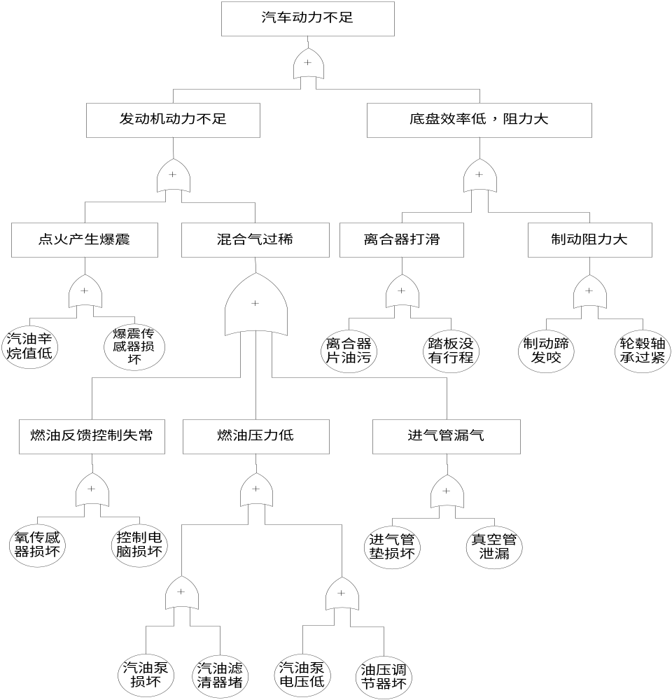
例：故障树分析法在汽车故障诊断中的应用

Slide 83
谓词逻辑的应用
谓词逻辑在设计PLC梯形图中使用的研究
  张少明，周名侦. 机电工程技术, 2007(36),1: 78-80
基于案例与规则推理的故障诊断专家系统
  江志农，王慧，魏中青.计算机工程,2011(37),1:238-240, 243

Slide 84
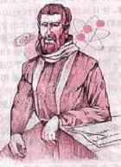
3.8 自动定理证明*
数理逻辑为自动推理证明奠定了基础
数理逻辑的创始人——亚里士多德
  三段论
  大前提、小前提和 结论三个部分的论证
例：凡人都会死（大前提）
苏格拉底是人（小前提）
所以：苏格拉底会死（结论）
亚里士多德

Slide 85
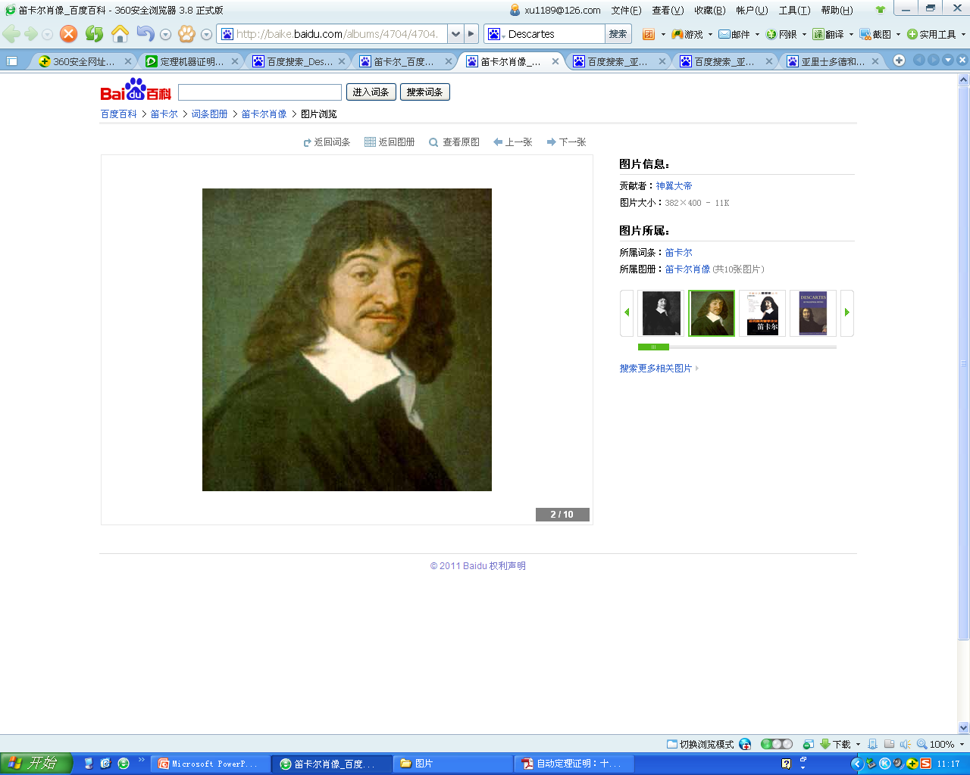
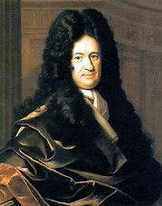
自动证明的提出
笛卡尔、莱布尼茨（17世纪）
  萌发了用机械系统实现定理证明的想法
  把一类数学问题当作一个整体，建立统一的证明过程，按照规定的程序步骤机械地进行下去，在有限步骤之后判断出定理的正确性
笛卡尔
莱布尼茨
Notes:
17 世纪法国的数学家笛卡尔曾有过一个伟大的设想：“一切问题化为数学问题，一切数学问题化为代数问题，一切代数问题化为代数方程求解问题。”
把问题想得太简单了，如果他的设想真能实现，那就不仅是数学的机械化，而是全部科学的机械化。因为代数方程求解是可以机械化的。但 Descartes 没有停留在空想，他所创立的解析几何，在空间形式和数量关系之间架起了一座桥梁，实现了初等几何问题的代数化。
德国数学家 Leibnize 曾有过“推理机器”的设想。他研究过逻辑，设计并制造出能做乘法的计算机，进而萌发了设计万能语言和造一台通用机器的构想。 Leibnize 认为，他的方案一旦实现，人们之间的一切争论都可以被心平气和的机器推理所代替。他的努力促进了 Boole 代数、数理逻辑以及计算机科学的研究，正是沿着这一方向，经后人的努力，形成了机器定理证明的逻辑方法。

Slide 86
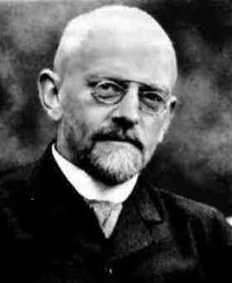
自动证明的发展
由于传统的兴趣和应用的价值，初等几何问题的自动求解成为数学机械化的研究焦点。
希尔伯特
  20世纪初，在他的名著《几何基础》中给出了一条可以对一类几何命题进行判定的定理。
  希尔伯特对命题的要求太高，当时仅能解决很少的一类几何定理的机器证明，却是历史上第一个关于某类几何命题的机械化检验方法的定理
希尔伯特
Notes:
德国数学家 Hilbert 明确提出了公理系统中的判定问题：有了一个公理系统，就可以在这个系统基础上提出各式各样的命题，那么，有没有一种机械的方法，即所谓算法，对每一个命题加以检验，判明它是否成立呢？正是在 Hilbert 的名著《几何基础》一书中就提供了一条可以对一类几何命题进行判定的定理 — 当然，在那个时代，不仅 Hilbert 本人，整个数学界都没有意识到这一点。

Slide 87
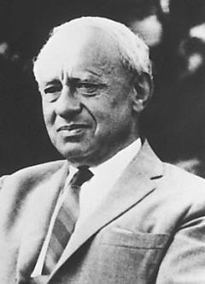
自动证明的发展
塔斯基（波兰）
  1950年，证明了：“一切初等几何和初等代数范围的命题都可以用机械方法判定”
  为几何定理的机器证明开拓了一条利用代数方法的途径
  方法太复杂，即使用高速计算机也证明不了稍难的几何定理
塔斯基
Notes:
证明的机械化，如果没有可以进行数学演算的机器，只能是纸上谈兵。电子计算机的问世，促使数学机械化的研究活跃起来。波兰数学家 Tarski 在 1950 年推广了关于代数方程实根数目的 Sturm 法则，由此证明了一个引人注目的定理：“一切初等几何和初等代数范围的命题，都可以用机械方法判定。”可惜他的方法太复杂，即使用高速计算机也证明不了稍难的几何定理。

Slide 88
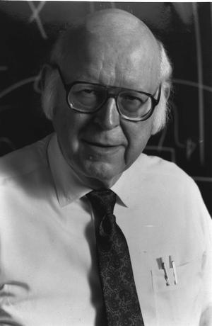
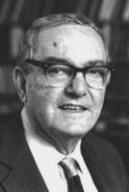
自动证明的发展
纽厄尔,西蒙和肖
  1956年, 发表了论文《逻辑理论机》(LTM)
  认为LTM不仅是计算机智力的有力证明，也是人类认知本质的证明
  1957年开发了最早的AI程序设计语言IPL语言
  1960年，成功地合作开发了“通用问题求解系统” GPS (General Problem Solver)
艾伦.纽厄尔
赫伯特.西蒙
Notes:
1975年度的图灵奖授予卡内基—梅隆大学的两位教授：赫伯特·西蒙(Herbert Alexander Simon)和艾伦·纽厄尔(Allen Newell)。他们两人曾是师生，后来成为极其亲密的合作者，共事长达42年，直至纽厄尔于1992年去世。这是图灵奖首次同时授予两位学者。
西蒙、纽厄尔和肖合作，还在1957年开发了IPL语言(Information Processing Language)。在AI的历史上，这是最早的一种AI程序设计语言 。
GPS是根据人在解题中的共同思维规律编制而成的，可以解11种不同类型的问题

Slide 89
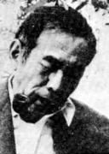
自动证明的发展
美籍华裔王浩
  第一次明确提出“走向数学的机械化”
  1959年，采用“王浩算法”用计算机证明了罗素 、 怀海德的巨著《数学原理》中的几百条有关命题逻辑的定理，仅用了 9 分钟
  宣告了用计算机进行定理证明的可能性
  在1984年首届自动定理证明大会上获最高奖——“里程碑”奖。
王浩
Notes:
1959 年，著名数理逻辑学家，美国洛克菲勒大学王浩教授设计了一个程序，用计算机证明了 Russell 、 Whitehead 的巨著《数学原理》中的几百条有关命题逻辑的定理，仅用了 9 分钟。王浩工作的意义在于宣告了用计算机进行定理证明的可能性。特别的是，他第一次明确提出“走向数学的机械化”

Slide 90
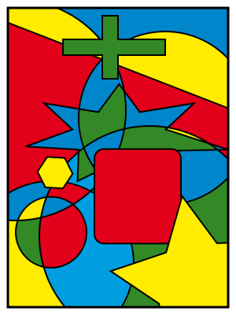
自动证明的发展
1977年，美国年轻的数学家阿佩尔等在高速电子计算机上耗费 1200 小时的计算时间，证明了著名的“四色定理” ，人类百年悬而未决的疑问最终被圆满解决了。这一成就轰动一时，成为机器定理证明的一个典范。
Notes:
哈肯与阿佩尔
第一个主要由电脑证明的理论，1977年由Kenneth Appel和Wolfgang Haken证明
证明方法将地图上的无限种可能情况归纳为1,936种状态（稍后减少为1,476种），这些状态由电脑一个接一个进行检查，这一工作由不同的程序和电脑进行了独立的复检。因为采用的方法不能由人工直接验证，缺乏数学应有的规范，这一证明并不被所有的数学家接受。
以至于有人这样评论“一个好的数学证明应当像一首诗——而这纯粹是一本电话簿！”
标志着人类认识能力的一个飞跃，极大地推动了以计算机为基础的人工智能的发展

Slide 91
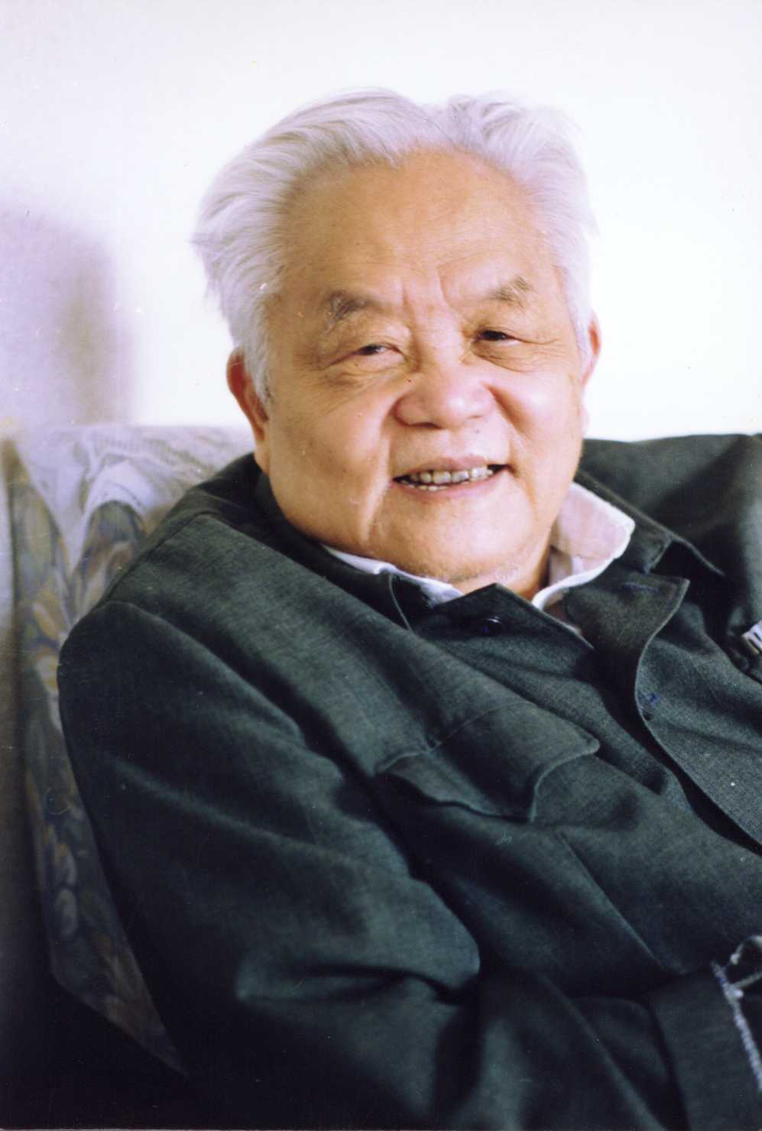
属于中国的自动证明方法—吴方法
吴文俊
  1977年，发表论文《初等几何判定问题与机械化证明》
  1984 年，学术专著《几何定理机器证明的基本原理》
  1985 年，论文《关于代数方程组的零点》发表——吴文俊消元法
  利用中国古典数学的成就，提出具有中国特色的自动证明方法
  2001年荣获首届国家科学技术最高奖
吴文俊
Notes:
自 Tarski 的引人注目的定理发表以来，已经 20多 年过去了，初等几何定理的机器证明，仍然没有令人满意的进展。在经过许多探索和失败之后，人们在悲叹：光靠机器，再过 100 年也未必能证明出多少有意义的新定理来！
1956 年荣获国家自然科学一等奖
1977年，中国科学杂志：初等几何判定问题与机械化证明
1984年，科学出版社：《几何定理机器证明的基本原理》
1985年，《关于代数方程组的零点》具体讨论了多项式方程组所确定的零点集，是正式建立求解多项式方程组的吴文俊消元法的重要标志
1983年，周咸青在美国数学会年会同期举办的定理机器证明专题会上展示了利用吴方法编制的定理证明器，证明了几百条困难的几何定理，而且每条定理的证明常常都在几秒钟之内。从此，吴方法在西方迅速传播，并使这一日趋被人冷落的研究领域又变得异常活跃。而且，吴方法的成功也使得用代数方法证明几何定理的方向重新受到重视。

Slide 92
推理是如何进行的？
推理过程多种多样
例1：
  如果今天不下雨，我就去你家
  今天没有下雨
例2：
  小王说他下午或者去图书馆或者在家休息
  小王没去图书馆
计算机如何选择？

Slide 93
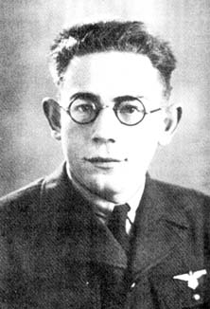
消解原理（归结原理）
美国数学家鲁滨逊
提出消解原理（1965年）
基本的出发点：要证明一个命题为真都可以通过证明其否命题为假来得到
将多样的推理规则简化为一个——消解（归结）
鲁滨逊

Slide 94
什么叫消解
析取联接词，类似“或”
P ∨ Q
﹁P ∨ R
亲本子句
消解式是亲本子句的逻辑结论
消解式
Q ∨ R
消解只能在仅含否定和析取联接词的公式(子句)间进行
必须先把公式化成规范的形式——范式

Slide 95
消解原理
定义3.8.1
  原子公式及其否定统称为文字，任何文字的析取式称为子句。
  例 R∨¬S， P(x)∨Q(x) ， ¬A(x,f(x))∨Q(x,g(x))
定义3.8.2
  不包含任何文字的子句称为空子句。
由于空子句不含有文字，它不能被任何解释满足，所以空子句是永假的，不可满足的。
由子句构成的集合称为子句集。在谓词逻辑中，任何一个谓词公式都可以通过应用等价关系及推理规则化成相应的子句集(主合取范式)。

Slide 96
谓词演算公式化为子句式
  步骤：
    消去蕴涵符号
    用~A∨B代换A→B
    把非号~移入内层
~
(P
∧
Q)
=
~
P
∨
~
Q
~
(P
∨
Q)
=
~
P
∧
~
Q
~
(
∀
x)P
=
(
∃
x)
~
P
~
(
∃
x)P
=
(
∀
x)
~
P

Slide 97
    对变量标准化
    改变变量名，使不同的变量不同名
(
∀
x)P(x)
∨
(
∃
x)Q(x)
(
∀
x)P(x)
∨
(
∃
y)Q(y)
  消去存在量词(具体化 Skolemnizing)，两种情况：
    存在量词不在全称量词的辖域内——用新的个体常量替换受存在量词约束的变元
    存在量词在全称量词的辖域内
    Skolem函数，即具体化函数
(
∀
x
)
P
(
x
)
∨
(
∃
y
)
Q
(
y
)
⇒
(
∀
x
)
P
(
x
)
∨
Q
(
a
)
(
∀
x
)(
∀
x
)...(
∀
x
)(
∃
y
)
P
(
x
,
x
,...,
x
,
y
)
1
2
n
1
2
n
⇒
⇒
∀
∀
∀
∀
∀
(
∀
(
x
x
)(
)(
x
x
)...(
)...(
x
x
)
)
P
P
(
(
x
x
,
,
x
x
,...,
,...,
x
x
,
,
f
f
(
(
x
x
,
,
x
x
,...,
,...,
x
x
)
1
)
1
2
2
n
n
1
1
2
2
n
n
1
1
2
2
n
n
)
)

Slide 98
    化为前束形式
    把全称量词提到最外层
    前束形:= (前缀) {母式}
    ↑ ↑
    全称量词串 无量词公式
    把母式化为合取范式
    消去全称量词
    消去连词符号∧，写成子句集
    变量分离标准化
    改变变量名称，使一个变量符号不出现在一个以上的子句中
Notes:
然后可举例说明步骤，例子就不具体讲了

Slide 99
什么叫消解
例1：
  小王说他下午或者去图书馆或者在家休息
  小王没去图书馆
  R——小王下午去图书馆
  S——小王下午在家休息
R ∨ S
⇒
S
﹁R
例2：
  如果今天不下雨，我就去你家 ﹁ P→Q
  今天没有下雨 ﹁ P
⇔
P ∨ Q

Slide 100
怎么利用消解原理进行证明？
消解反演
通俗的说就是“反证法”
  要证命题A恒为真，等价于证﹁A恒为假
证明过程
  否定结论R，得﹁R ；
  把﹁R添加到已知前提集合F中去；
  把新产生的集合｛ ﹁R ，F｝化成范式；
  应用消解原理，不断求消解式，直到得到一个表示矛盾的空子句

Slide 101
消解原理的局限性
消解原理推进了用逻辑方法进行机器证明的研究。使得自动定理证明领域发生了质的变化
但是
  要求把逻辑公式转化为某种范式，丧失了其固有的逻辑蕴含语义
  如果一个人发烧、肚子痛，那么很可能是感染了。
  ∀x (has_fever(x) ∧ tummy_pain(x) →has_an_infection(x))
¬ has_fever(x)∨ ¬ tummy_pain(x) ∨ has_an_infection(x)
  表达能力的局限性, 限制了应用范围
  后来有许多重要改进：语义归结、锁归结、线性归结等
Notes:
被认为是机器证明的重大突破
在变化为子句时，丧失了因果关系的语义

Slide 102
自动推理证明中的一些问题
尽管取得了许多成就，但仍有许多问题
  沃斯 ，《自动推理：33个基本研究问题 》， 1988年
  列举了关于策略、推理规则、归约、知识表示、逻辑程序设计、情况分析法、归结法、定义的推广或简化、发现新定理、方法的选择以及类比推理等33个问题
  例：
    考虑某给定问题时，使用什么准则来决定采用情况分析法，对这样的方法，使用什么准则来选择所考虑的情祝?
    确定什么性质， 自动推理程序有可能发现新定理(而不是证明已有定理)?
Notes:
非范式的分析法：一般配对方法
非范式的推导方法：非子句归结、嵌套归结、特殊关系推导规则
分析方法与推导方法相互融合的方法：语义图上的路径归结
WOS著书“自动推理： 33个基本研究问题”，书中列举了关于策略，推理规则、归约、类含检查、知识表示、综合方法、逻辑程序设计、启分析算情况分析法、归结法、定义的推广或简化、发现新定理、方法的选择以及类比推理等33个问题

Slide 103
小结
本章重点掌握内容：
1.各基本概念清楚。
2.会命题符号化。
3.熟练掌握等价公式和永真蕴涵式。
4.熟练掌握谓词逻辑的三种推理方法。

